Slide 1
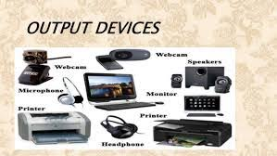
স্বা
গ
ত
ম

Slide 2
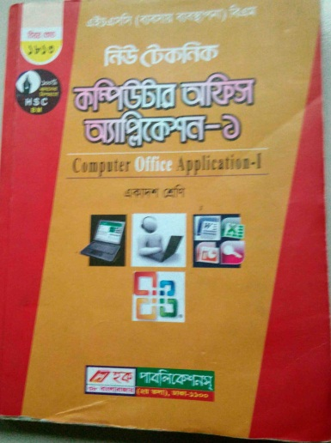
পাঠ পরিচিতি
শিক্ষক পরিচিতি
মোঃ ওবায়দুর রহমান (সুমন)
সান্তাহার টেকনিক্যাল অ্যান্ড বিজনেস ম্যানেজমেন্ট কলেজ। আদমদীঘি, বগুড়া ।
প্রভাষক (কম্পিউটার)।
sumonpouta1@gmail.com
মোবাইলঃ ০১৭১৮-২২০২৪২
শ্রেণিঃ একাদশ (HSC, BM)
বিষয়ঃ কম্পিউটার অফিস অ্যাপ্লিকেশন-১
অধ্যায়ঃ ২ (ইনপুট-আউটপুট ডিভাইস)
পাঠঃ ২.১.১
সময়ঃ ৪০ মিনিট
তারিখঃ
Md. Obaydur Rahman (Sumon), Lecturer (Computer). e-mail: sumonpouta1@gmail.com, 01718-220242

Slide 3
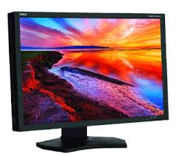
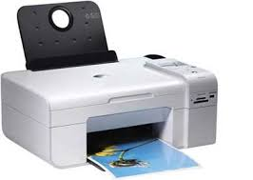
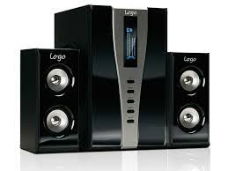
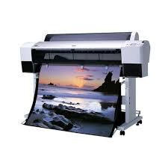
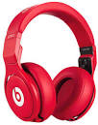
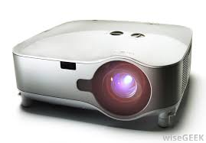
নিচের চিত্রগুলো লক্ষ্য করো, ছবিগুলো কিসের?
মনিটর, প্রিন্টার, স্পীকার, প্লটার, হেডফোন, মাইক্রোফিল্ম, প্রজেক্টর ইত্যাদি আউটপুট ডিভাইস।

Slide 4
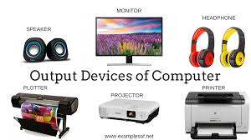
হ্যাঁ, ঠিকই ধরেছ----
আজকের পাঠ
আউটপুট ডিভাইস

Slide 5
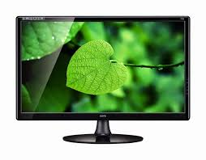
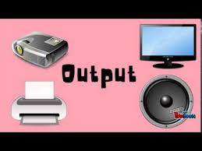
শিখনফল
এই পাঠ শেষে শিক্ষার্থীরা ......
১। আউটপুট ডিভাইস কী তা বলতে পারবে;
২। আউটপুট ডিভাইসগুলোর নাম লিখতে পারবে;
৩। আউটপুট ডিভাইসগুলোর কাজের বর্ণনা করতে পারবে।

Slide 6
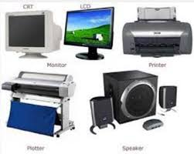
চলো একটি ভিডিও দেখি
Please click here

Slide 7
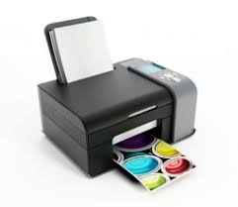
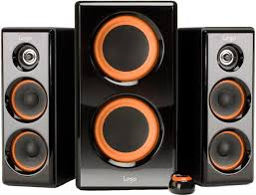
আউটপুট ডিভাইস কী?
যে ডিভাইস গুলোর মাধ্যমে কম্পিউটারে দেওয়া তথ্য বা ইনপুটের ফলাফল দেখা বা শোনা যায় তাকে আউটপুট ডিভাইস বলে। যেমন-মনিটর, প্রিন্টার, স্পিকার ইত্যাদি।

Slide 8
একক কাজ
আউটপুট ডিভাইস কী? ৫টি আউটপুট ডিভাইসের নাম লিখ।

Slide 9
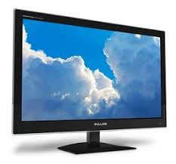
আউটপুট ডিভাইসগুলোর বর্ণনাঃ
মনিটর
মনিটর একটি গুরুত্বপূর্ণ আউটপুট ডিভাইস। এটি হচ্ছে তথ্য প্রদর্শনের একটি মাধ্যম।

Slide 10
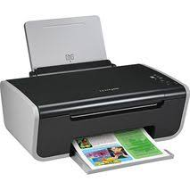
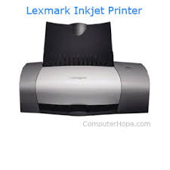
প্রিন্টার
প্রিন্টার একটি বহুল ব্যবহৃত আউটপুট ডিভাইস। প্রিন্টারে শুধু যে ঝকঝকে ছাপানো যায় তাই নয়,সেই ছাপা হতে পারে পুরোপুরি রঙিন।

Slide 11
স্পীকার
স্পীকারের সাহায্যে গান শোনা যায়।

Slide 12
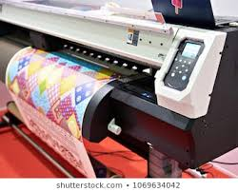
প্লটার
যতটা প্রয়োজন ততটা দীর্ঘ কাগজে প্লটার যন্ত্রের সাহায্যে মুদ্রণ করা যায়।

Slide 13
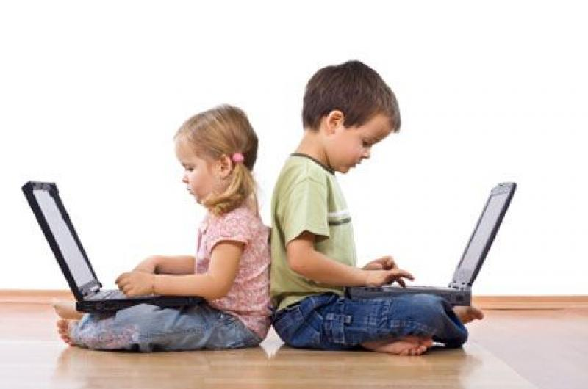
জোড়ায় কাজ
প্লটারের কাজ খাতায় লিখ ।
Md. Obaydur Rahman (Sumon), Lecturer (Computer). e-mail: sumonpouta1@gmail.com, 01718-220242

Slide 14
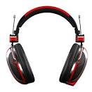
হেডফোন
হেডফোনের সাহায্যে গান শোনা যায়।

Slide 15
মাইক্রোফিল্ম
মাইক্রো ফিল্মের সাহায্যে ভিডিও দেখা যায়।

Slide 16
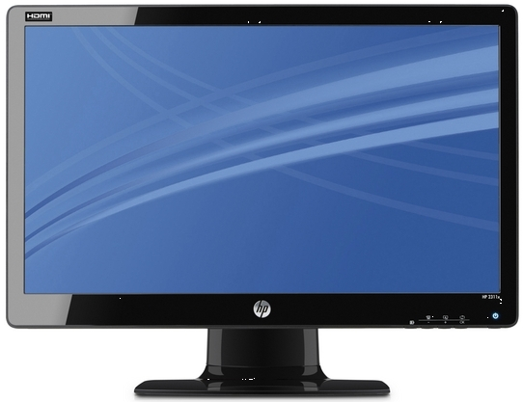
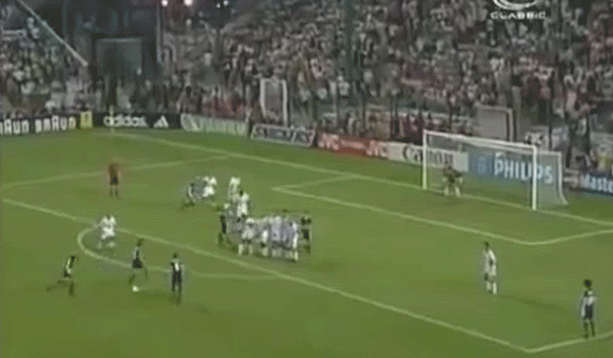
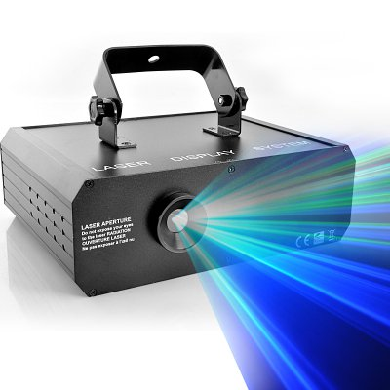
নিচের চিত্রে আমরা কী দেখতে পাচ্ছি?
প্রজেক্টরের মাধ্যমে বড় পর্দায় খেলা দেখছে-

Slide 17
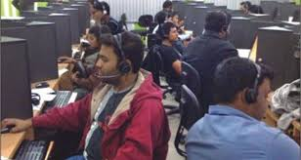
দলগত কাজ
প্রজেক্টরের কাজ পোষ্টার পেপারে লিখে তা উপস্থাপন কর।
Md. Obaydur Rahman (Sumon), Lecturer (Computer). e-mail: sumonpouta1@gmail.com, 01718-220242

Slide 18
বাড়ির কাজ
মাল্টিমিডিয়া প্রজেক্টরের কাজ লিখে আনবে।

Slide 19
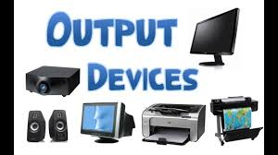
মূল্যায়ন
আউটপুট ডিভাইসের কুইজঃ
Please click here

Slide 20
ধ
ন্য
বা
দ

